Slide 1

CS1415

Slide 2
CONTENTS
01
02
03
프로젝트 개요
선행 연구
사용 예시 및 기대효과
1. 프로젝트 주제
2. 프로젝트 동작 시나리오
1. 관련 특허 및 논문 주요 내용
2. 정리
1. 사용 예시
2. 기대효과

Slide 3
01
프로젝트 개요

Slide 4
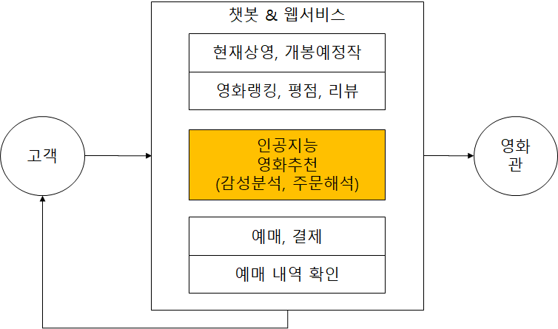
01.
프로젝트 개요
프로젝트 주제

Slide 5
01.
프로젝트 개요
프로젝트 동작 시나리오(DialogFlow 기반 개발)
CLI 레이어 | Elevator Sensor 레이어 | 딥러닝 레이어 | 트래픽 분석 레이어
Values from various sensor
on the Elevator
User
Object Detection based calculating queuing
Traffic Analysis Tool
https://www.pragnakalp.com/dialogflow-tutorial-create-fulfillment-webhook-using-python-django/
https://github.com/vkosuri/django-dialogflow
https://velog.io/@minong/Django-Dialogflow%EB%A1%9C-%EB%A7%9B%EC%A7%91-%EC%B6%94%EC%B2%9C-Bot-%EB%A7%8C%EB%93%A4%EA%B8%B0-0.-%EC%84%A4%EA%B3%84
https://medium.com/@jwlee98/gcp-dialogflow-%EB%A5%BC-%EC%9D%B4%EC%9A%A9%ED%95%9C-%EA%B0%84%EB%8B%A8-%EC%B1%97%EB%B4%87-%EB%A7%8C%EB%93%A4%EA%B8%B0-514ea25e4961
Notes:
Elasticsearch는 텍스트, 숫자, 위치 기반 정보, 정형 및 비정형 데이터 등 모든 유형의 데이터를 위한 분산형 오픈 소스 검색 및 분석 엔진 필요시 사용예정

Slide 6
02
프로젝트 타당성

Slide 7
02.
프로젝트 타당성
감정기반의 중요성
현재 영화 추천 방식
User-Based
비슷한 사람들에 대한 정보로 추천
Item-Based:
사용자가 시청한 Content 기반 비슷한 영화 추천
출처 : Rethinking Recommendations: From Collaborative Filtering to Deep Learning (2019/06/13) at Amazon Conference
Notes:
https://www.youtube.com/watch?v=P06gZ4jwPls
Rethinking Recommendations: From Collaborative Filtering to Deep Learning (2019/06/13) at Amazon Conference

Slide 8
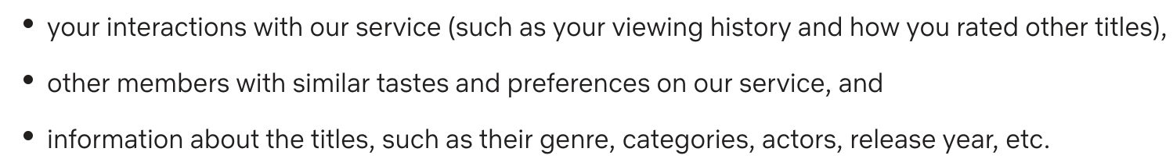
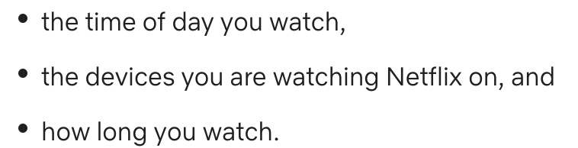
02.
프로젝트 타당성
감정기반의 중요성(Netflix의 기 영화추천 방식)
시청 기록 및 별점 기반
유사 작품 추천
장르, 카테고리, 배우, 등
일별 시청 시간
시청하는 디바이스
시청 유지 시간
사용자의 감정에 기반한 추천 시스템이 아님
Notes:
(감정에 큰 영향을 준다라는 핀트)

Slide 9
02.
프로젝트 타당성
감정기반의 중요성
자신들이 현재 가진 감정을 해소하기 위해 영화를 시청함으로써 심리 치료를 병행하는 사람들이 증가하는 추세이다.
한국영상응용연구소는 여러 차례의 영화치료 워크샵도 개최한 바 있으며, 삼성, 현대 등의 대기업들과의 영상 활용 연수를 진행하고 있으며 매년 힐링 시네마 또한 추천해준다.
이처럼 영화는 단순히 킬링타임 용도가 아닌 많은 스트레스를 떠안고 사는 21세기 현대인들에게는 좋은 심리 치료제 역할을 할 수 있다.
Notes:
(감정에 큰 영향을 준다라는 핀트)(감정 수집의 효율적 방법이 interactive 한 chatbot의 사용이라고 판단)

Slide 10
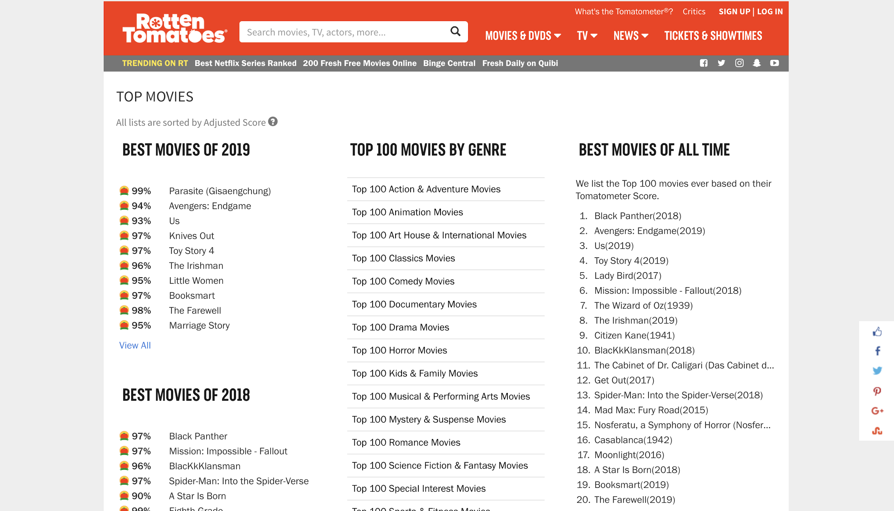
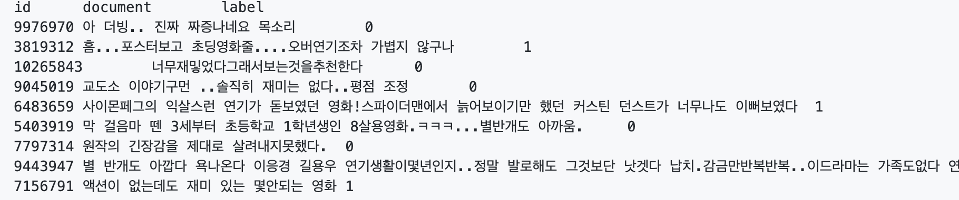
02.
프로젝트 타당성
챗봇의 중요성
현재의 영화 검색 방식
유튜브 영화추천 컨텐츠 시청
영화 랭킹 참고(ex)Rotten Tomatoes
검색엔진을 활용한 리뷰 검색
장르, 배우, 카테고리 기반의 영화 검색
현대인들은 양방향의 소통방식을 선호하는 반면 작금의 영화 검색 방식은 일방적인 1-way의 검색 방식이며 사용자가 원하는 정확한 영화 검색이 힘듦
현재 영화 추천 방식의 문제점
매순간 같은 영화를 보고 싶은게 아님
개인 맞춤형 추천이 아닌 아이템&유저 기반의 포괄적인 추천방식
리뷰가 대부분 긍정, 부정에 대한 의견임(하단 예시 참고)
<Rotten Tomatoes>
챗봇 활용의 효과
사용자와의 interactive한 대화가 가능
사용자의 정확한 요구 수집이 가능
긍정, 부정을 초월하여 사용자의 감정 또한 추출 가능
타 서비스와의 추가적인 연동이 가능함(서비스 확장 가능성)

Slide 11
03
사용 예시 및 기대효과

Slide 12
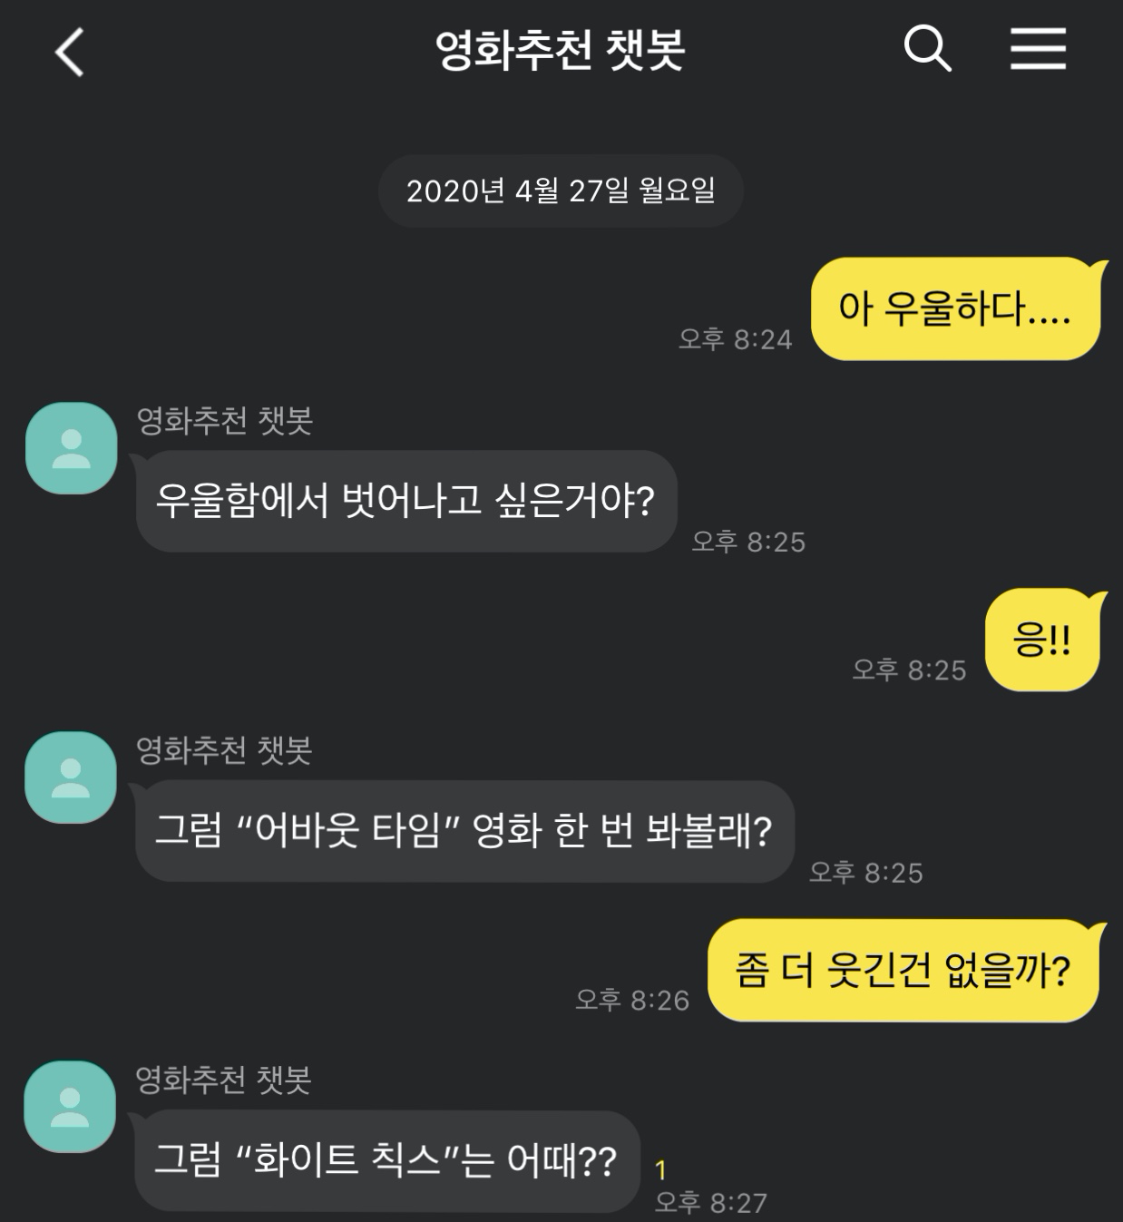
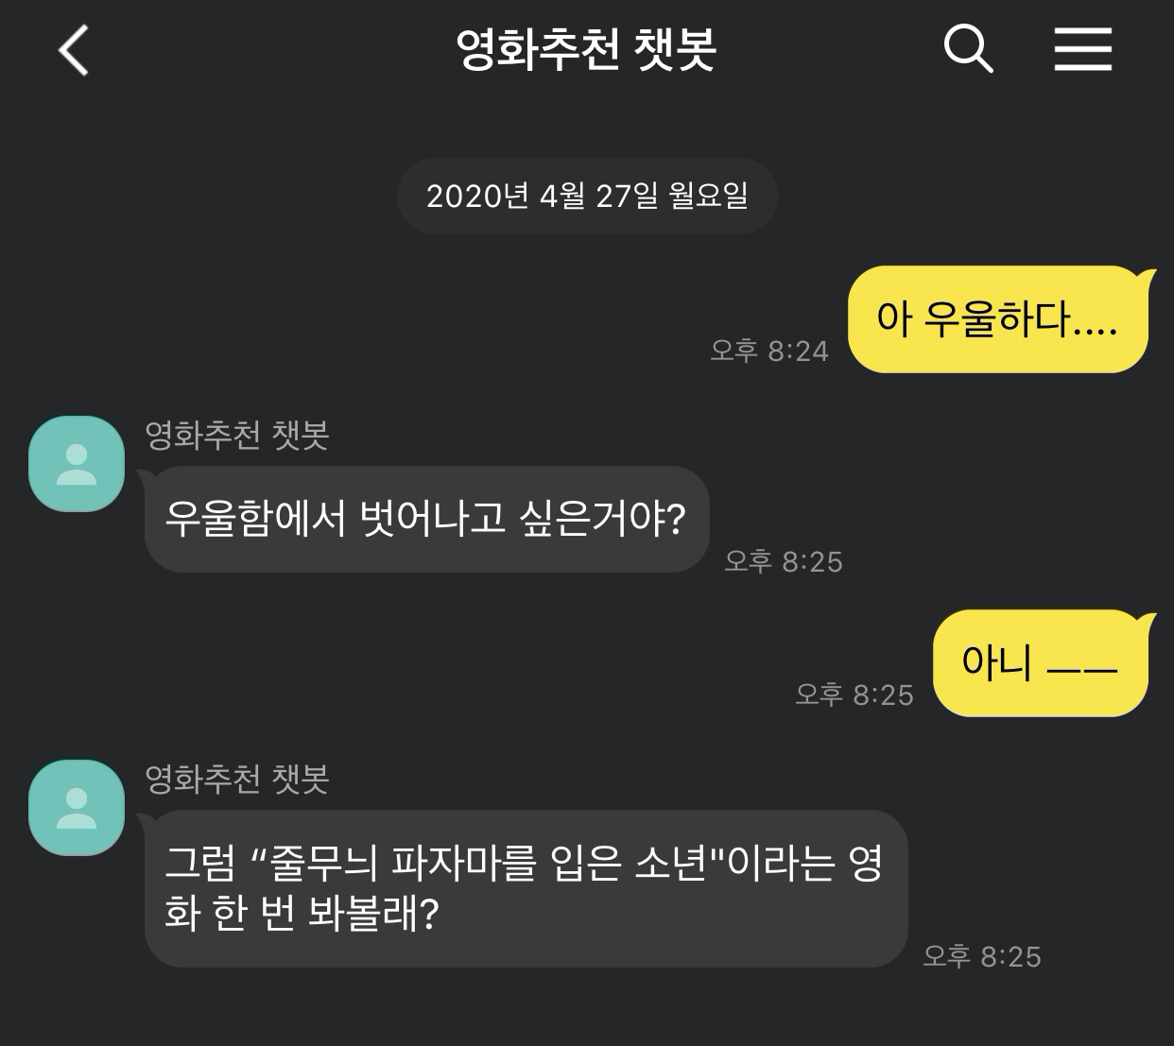
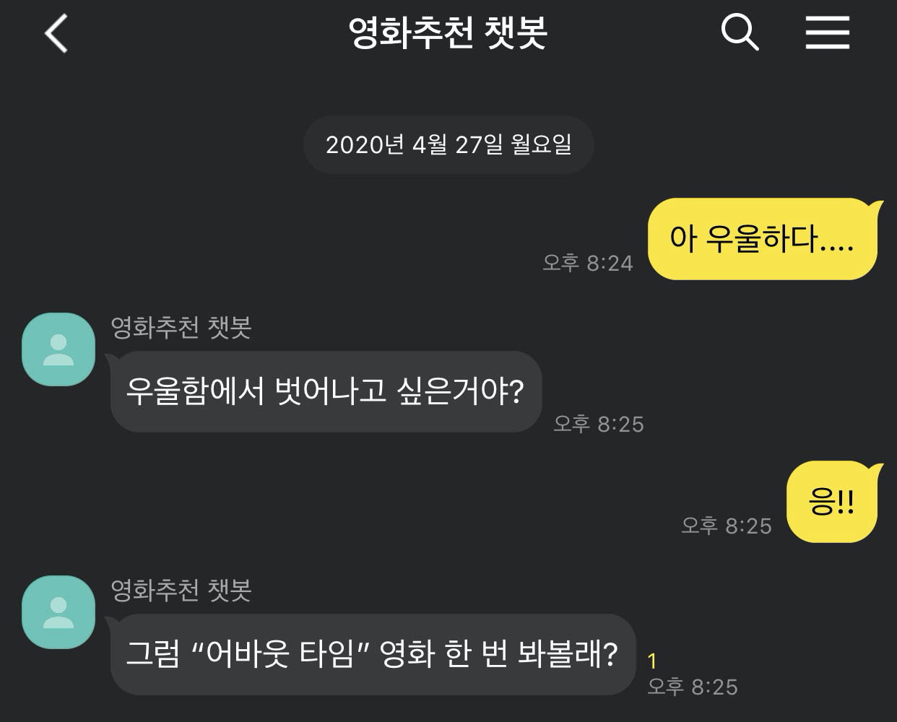
03.
기대효과
사용 예시
사용예시 1
사용예시 2
사용예시 3

Slide 13
03.
기대효과
기대효과
실시간으로 유저는 상황에 맞는 영화를 추천 받을 수 있다 (chatbot으로 interactive/ 감정 분석)
스트레스가 많은 현대인들의 감정해소에 큰 도움이 될 것이다
직접 네이버 무비, 왓챠 같은 곳에서 영화의 장르를 찾고 사용자의 리뷰를 보는 수고를 덜어줌. (chatbot의 편리성)

